Slide 1


Stop ‘n shop
TG 14.4 Pemo
AK. god. 2024./2025,.
1

Slide 2
01
02
03
Članovi tima
O projektu
Pregled zahtjeva
04
05
UML dijagram obrazaca uporabe
Arhitektura sustava
06
Ispitivanje
07
08
09
Korišteni alati i tehnologije
Organizacija rada
Zaključak
2

Slide 3

Članovi tima
1.Stella Tomac - voditeljica, backend
2.Bartul Šimić - backend
3.Antonia Švenjak - frontend
4.Danijel Živković - backend, baza podataka
5.Elena Popović - frontend, dizajn
6.Lovro Kekez - backend
7.Mia Matić - frontend
3

Slide 4

O projektu
Aplikacija koja povezuje stanovnike s lokalnim trgovinama → lakša komunikacija vlasnika i kupaca
Jednostavniji način za pronalazak informacija o nadolazećim događajima, aktualnim ponudama i popustima, prostor za osvrt o pojedinim trgovinama i proizvodima koji bi vlasnicima trgovina pomogao poboljšati poslovanje, a kupcima pronaći trgovine i proizvode za koje imaju povratnu informaciju napisanu od strane drugih stanovnika.
Aplikacije koje se bave sličnom tematikom su npr. Košarica, 360 PROMO, ali dio problema koji ne rješavaju je povezivanje kupaca s lokalnim trgovinama
4

Slide 5

Pregled zahtjeva
Nefunkcionalni zahtjevi:
Responzivnost web aplikacije
Intuitivno grafičko sučelje
Autentifikacija korisnika i autorizacija aktivnosti
Šifriranje osjetljivi informacija spremljenih u bazi
Funkcionalni zahtjevi:
Omogućiti lokalnim trgovinama objavljivanje proizvoda i usluga unutar kvartova
Omogućiti lokalnim trgovinama objavljivanje događaja poput lansiranja proizvoda i rasprodaja
Omogućiti stanovnicima kvartova pregled, kupovinu i recenziju proizvoda i usluga te filtriranje proizvoda po raznim kriterijima
Omogućiti stanovnicima pregled prošlih i tekućih narudžbi
Omogućiti stanovnicima pregled svih trgovina
Implementirati kupone putem kodova (alfanumeričkih) i QR kodova
5

Slide 6
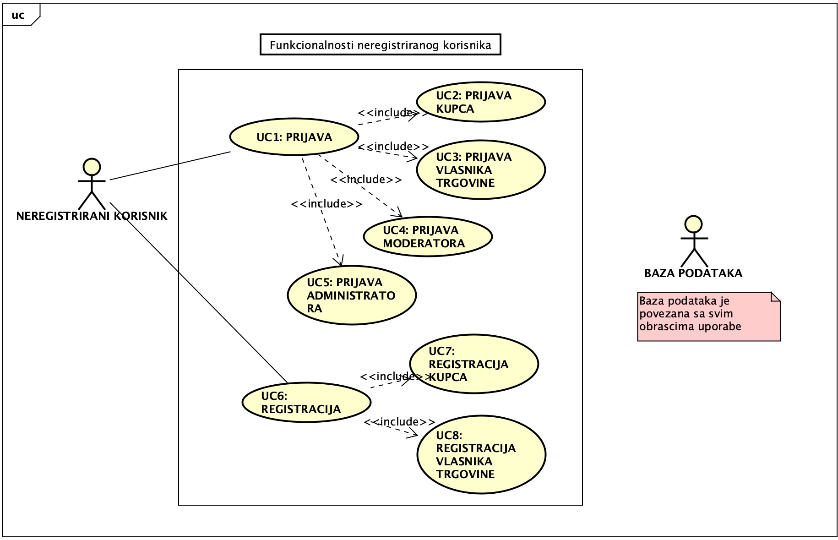
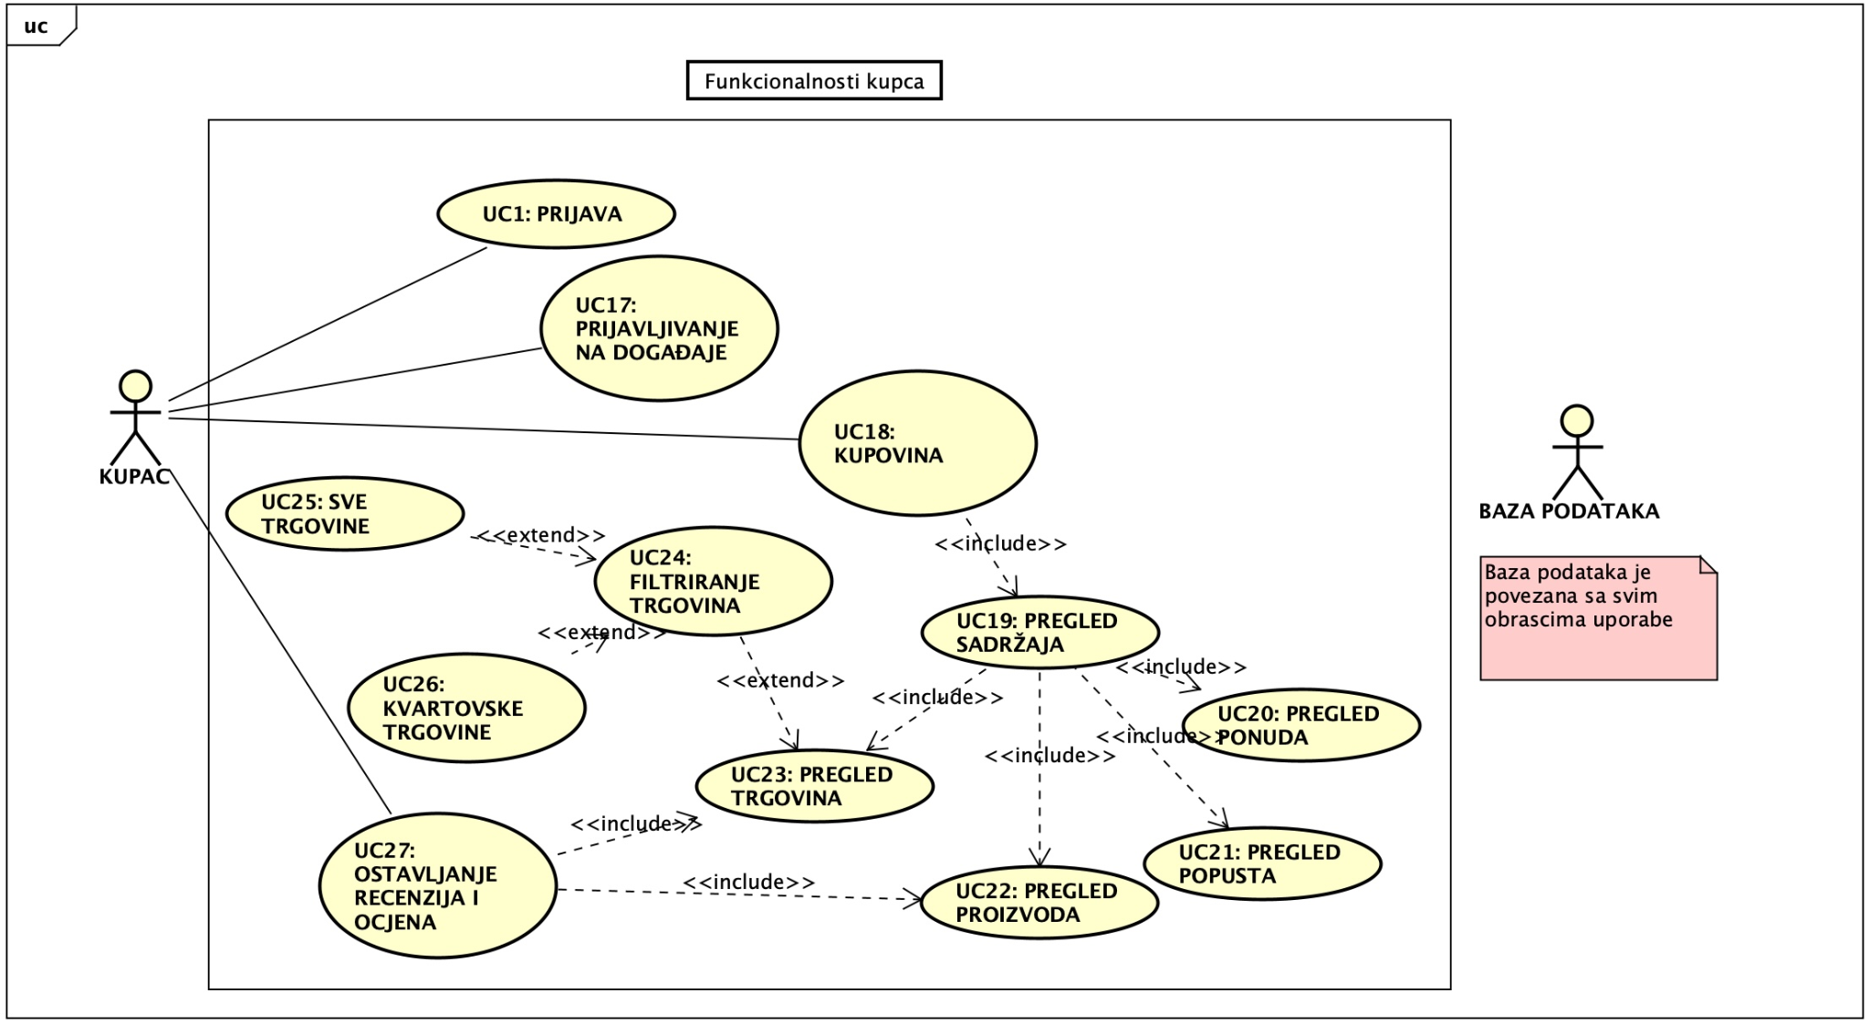
UML dijagrami obrazaca
6

Slide 7
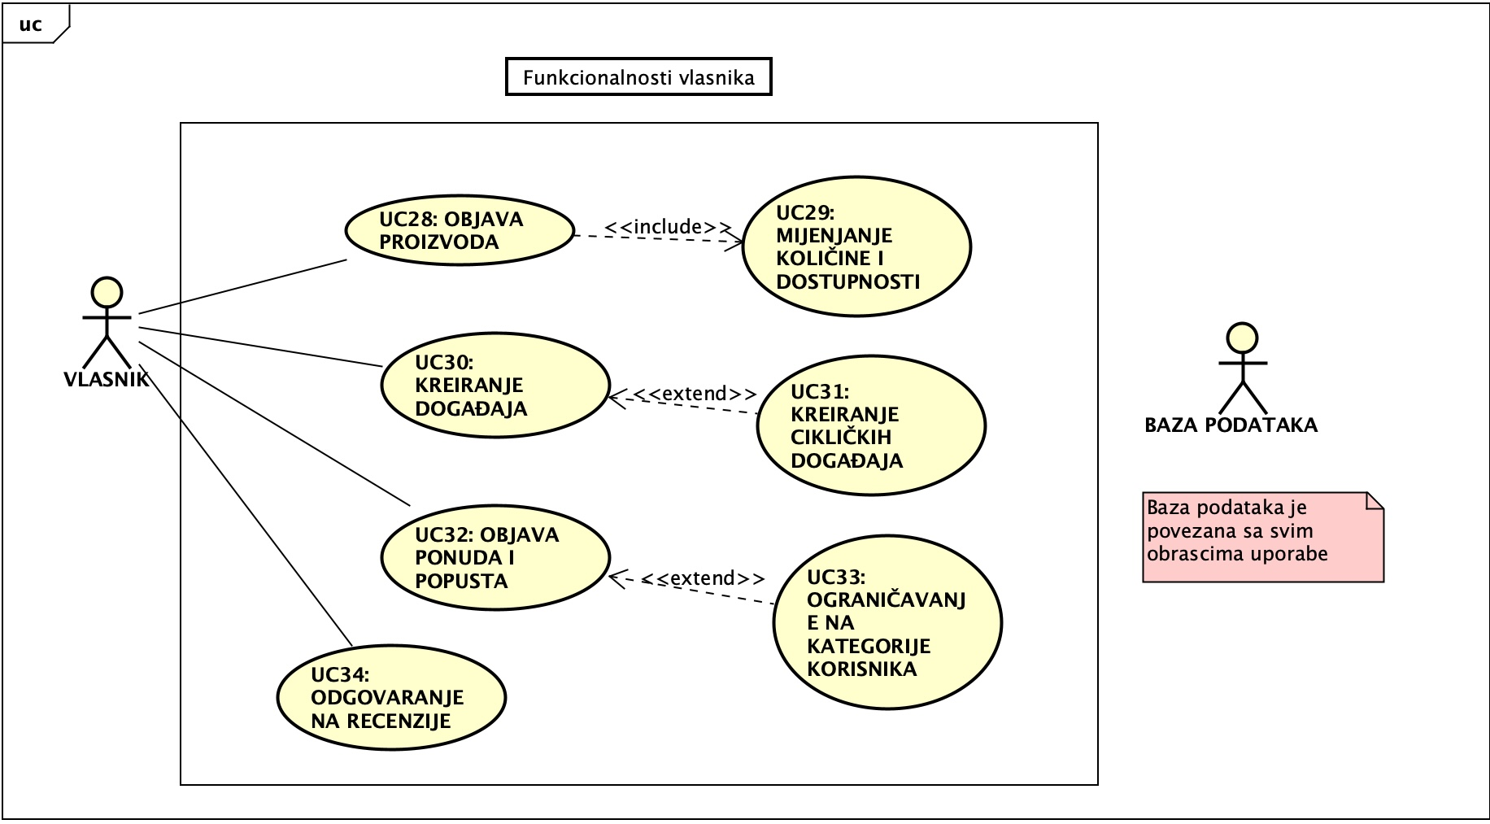
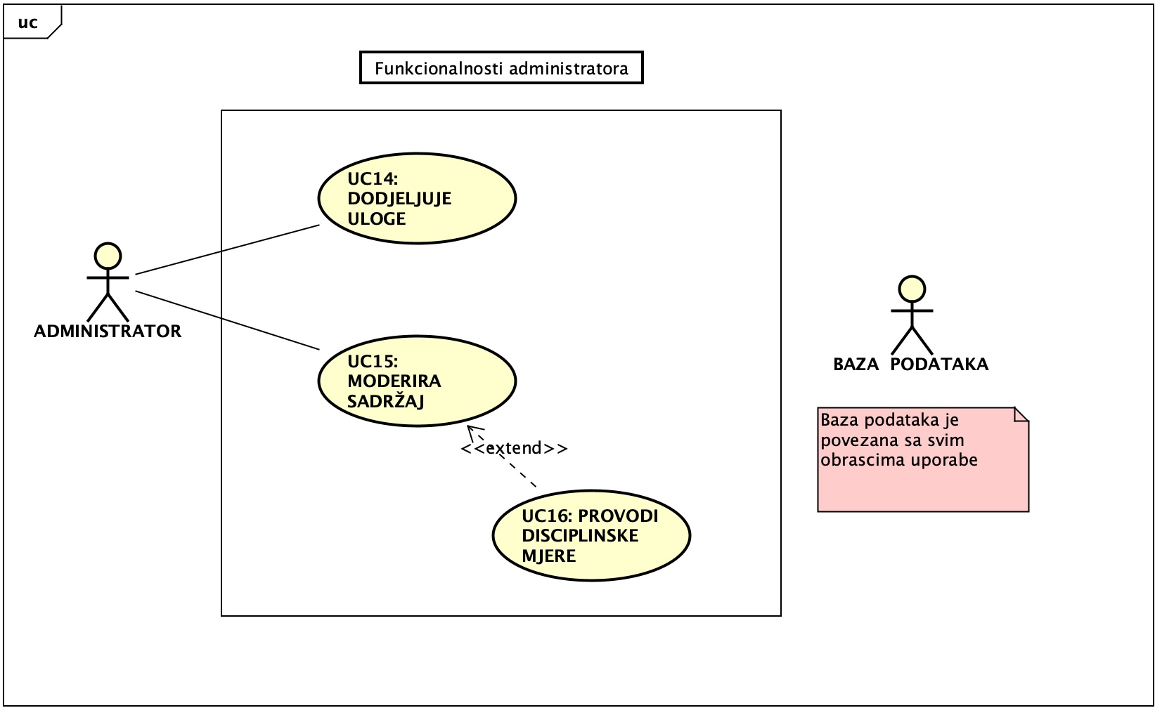
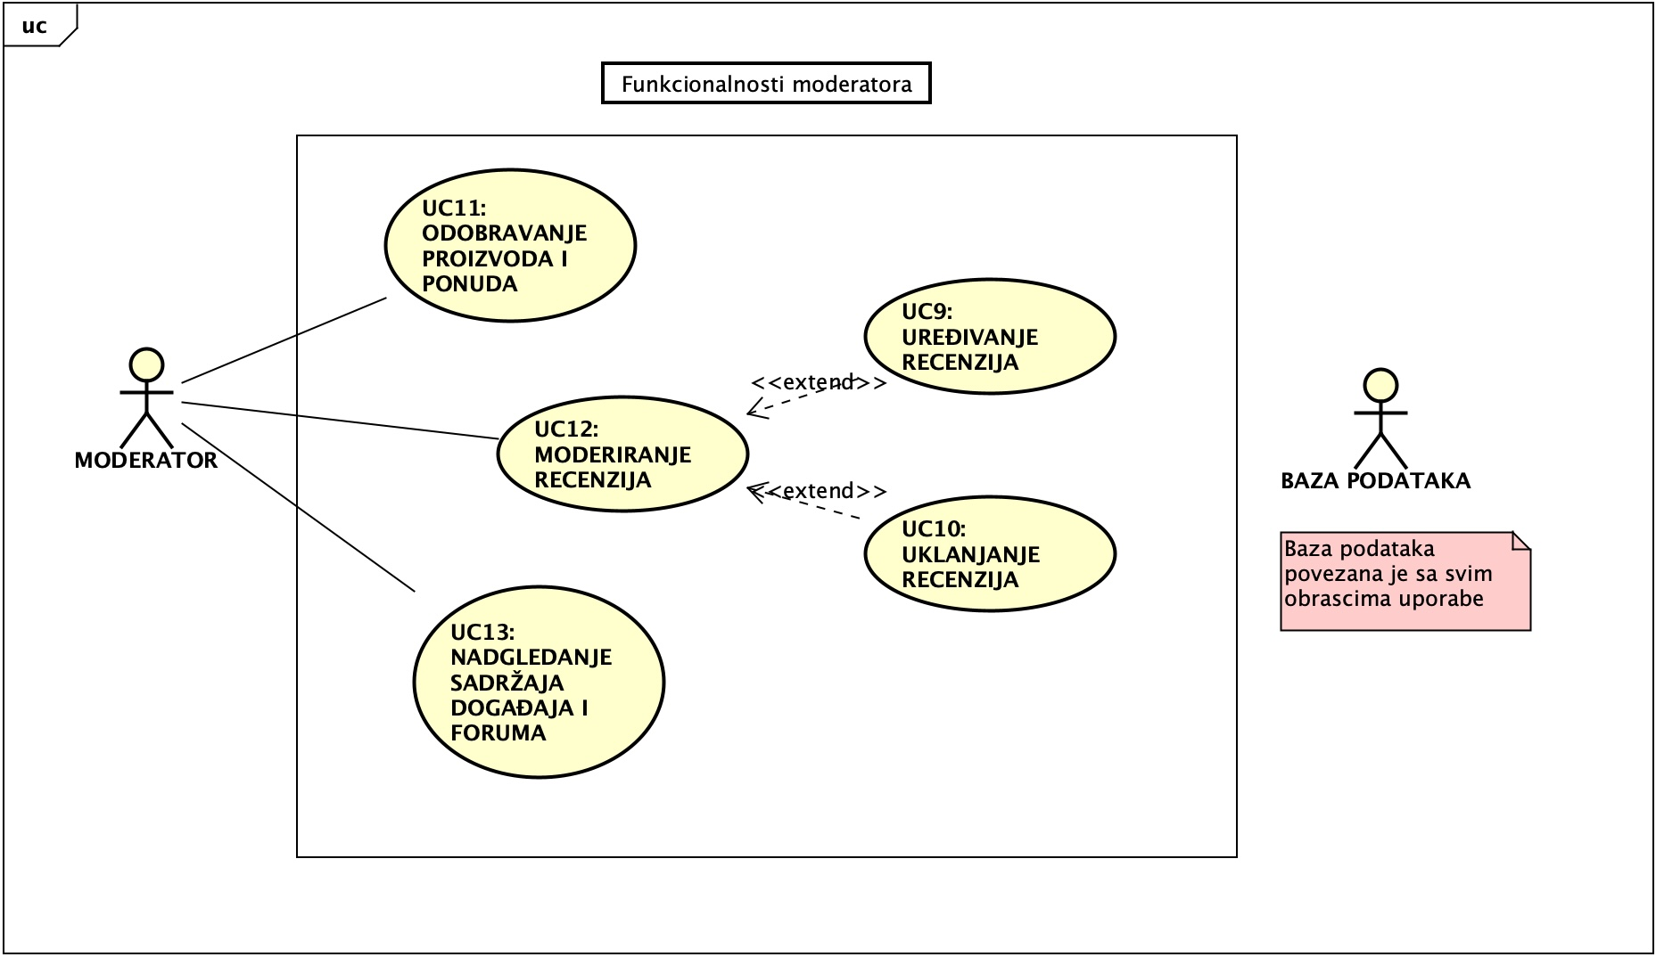
UML dijagrami obrazaca
7

Slide 8
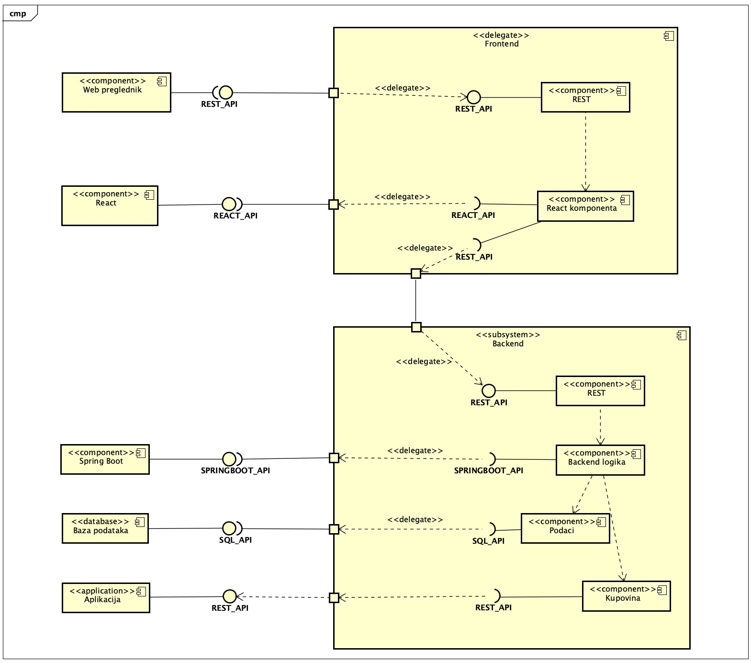
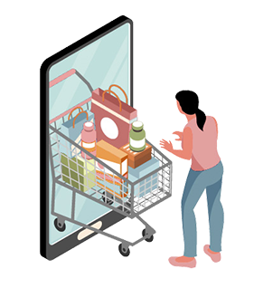
Arhitektura sustava
8

Slide 9

Ispitivanje
Podijeljeno je na ispitivanje komponenti i ispitivanje sustava
Kod ispitivanja komponenti fokus je bio na prolanasku mogućih mana aplikacije i provjera ponašanje nakon neočekivanog unosa
Kod ispitivanja sustava je fokus bio na ispitivanju postojećih funkcionalnosti ali i neimplementiranih s ciljem provjere praktičnosti aplikacije
9

Slide 10
Korišteni alati i tehnologije
Programski jezici - Java JDK 21, JavaScript Node v23.6
Radni okviri i biblioteke: Spring Boot v3.3.5 - radni okvir temeljen na Spring platformi za olakšani razvoj aplikacija u Javi, korišten za razvoj backenda; React v18.3 - biblioteka za jezik JavaScript, korišten za razvoj frontenda i korisničkog sučelja aplikacije
Baza podataka: PostgreSQL v17.2 - sustav za upravljanje relacijskom bazom podataka
Razvojni alati: Visual Studio Code - IDE korišten u razvoju frontenda aplikacije
IntelliJ IDEA - IDE korišten u razvoju backenda i frontenda aplikacije
Git - sustav za kontrolu verzija aplikacije, korišten za upravljanje GitHub repozitorijem i istovremeni razvoj različitih dijelova aplikacije
AstahUML - alat za izradu modela i UML dijagrama dijelova aplikacije
Alati za ispitivanje: Postman - alat za testiranje REST API-a, slanje HTTP zahtjeva za ispitivanje endpointa; JUnit - Java okvir za testiranje komponenti sustava; Selenium - okvir za automatizaciju web preglednika, korišten za testiranje sustava
Alati za razmještaj: Docker v27.3.1 - sustav za virtualizaciju pojedinih dijelova aplikacije u kontejnere, korišten zbog dodatne izolacije dijelova aplikacije; NGINX v1.27.3 - reverse proxy korišten za prosljeđivanje dolazećih HTTP zahtjeva prema pripadajućim dijelovima aplikacije, dodatno izolira i osigurava aplikaciju
10

Slide 11
Organizacija rada
Organizacija komunikacije: Discord, WhatsApp
Github iskustvo:
-većina članova je bila upoznata s githubom i njegovim načinom rada i prije početka ovog projekta, što nam je pružilo dobru osnovu za njegovo efikasno korištenje
-tijekom projekta dodatno smo unaprijedili svoje znanje o githubu
-olakšao nam je praćenje napretka i osigurao kvalitetnu suradnju unutar tima
Korišten model životnog ciklusa:
Trudili smo se koristiti iterativni pristup tijekom razvoja aplikacije, podijelili smo projekt na manje korake te svaki put dodavali nove funkcionalnosti i ispravljali greške. Neki dijelovi razvoja uključivali si ad-hoc elemente razvoja programske potpore jer smo neke probleme riješavali spontano i u hodu, bez formalnog planiranja.
11

Slide 12
Organizacija rada
Specifikacija je trajala oko 3 tjedna(2.,3.,4. tjedan nastave) i uključivala je podjelu uloga među članovima tima, određivanje funkcijskih i nefunkcijskih zahtjeva, dizajn izgleda aplikacije, kreiranje sekvencijskih dijagrama i dijagrama obrazaca uporabe.
Implementacija je trajala oko 7 tjedana(3.,4.,5.,6.,14.,15.,16. tjedan nastave) te je uključivala izradu baze podataka, frontenda, backenda, te njihovo povezivanje.
Tijekom zadnjeg tjedna obavljeno je testiranje aplikacije. Testirali smo funkcionalnosti aplikacije i osigurali ispravan rad aplikacije.
U posljednjem tjednu smo završili s izradom dokumentacije.
12

Slide 13
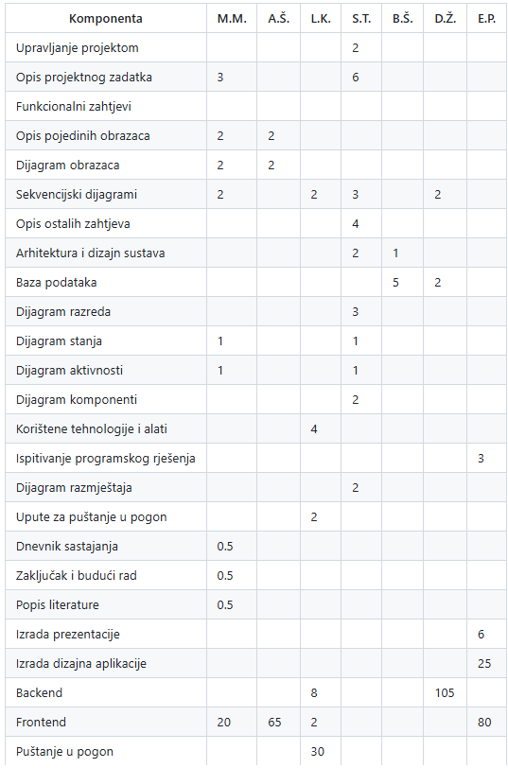
Organizacija rada
13

Slide 14

Zaključak
Od samog početka, ali i kroz čitavu izradu projekta, upoznavali smo se s brojnim novim tehnologijama i alatima, što je ponekad stvaralo poteškoće, ali nam je znatno prošilo znanja i vještine.
Neke od poteškoća s kojima smo se susreli prilikom razvoja su: prijava pomoću Google-a na deployanoj aplikaciji, upload slika na deployanu aplikaciju, povezivanje frontenda i backenda, implementiranje responzivnosti, izrada dokumentacije i pripadajućih UML dijagrama
Iako aplikacija trenutačno zadovoljava većinu traženih funkcionalnosti, ima načina na koje bi se mogla još dodatno poboljšati. U aplikaciju bismo dodali dosad neimplementirane funkcionalnosti, uredili css kako bi bila potpuno responzivna, dodali dodatne funkcionalnosti koje nisu tražene u zadatku.
14

